Slide 1
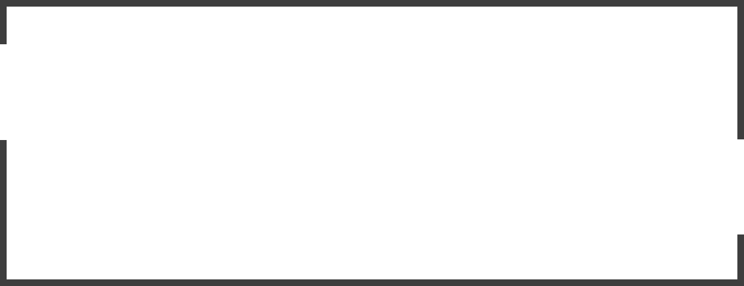
Object Detection #1
YOLO intro
20.01.09 Park Sung Ho

Slide 2
01
Object Detection
02
Region Proposal
Contents
03
YOLO
04
Q & A

Slide 3
Object Detection

Slide 4
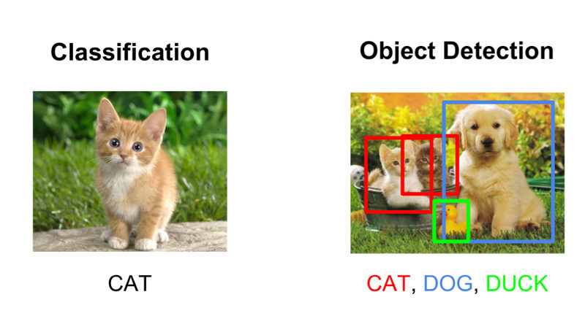
1. 객체 탐지 (Object Detection)
객체 탐지는 이미지에서 관심 객체를 배경과 구분해 식별하는 자동화 기법으로, 컴퓨터 비전(Computer Vision) 기술의 하위 집합이기도 합니다. Object Detection이란, Classification(분류)보다 더 어려운 task로 분류가 단순히 이미지의 클래스를 판별하는 작업이라면 object detection은 이미지 안에 있는 여러 레이블을 정확하게 분류하는 동시에 레이블의 위치까지도 파악해야 하기 때문입니다.
올바른 객체 탐지를 위해서는 경계박스 (Bounding Box)를 설정해 객체를 나타내는 사물의 카테고리를 연관시켜야 합니다. 이 때 사용되는 기법은 딥러닝(Deep Learning)이 활용됩니다.
- 그림 1: 객체 탐지의 개념

Slide 5
1. 객체 탐지 (Object Detection)
객체 탐지 알고리즘의 두 가지 카테고리
영역 제안(Region Proposal)
객체를 포함할 가능성이 높은 영역을 선택적 탐색(Selective Search)같은 컴퓨터 비전 기술을 활용하거나, 딥러닝 기반의 영역 제안 네트워크(RPN; Region Proposal Network)를 통해 선택하는 것입니다. 이 카테고리에는 Faster R-CNN, R_FCN, FPN-FRCN 같은 알고리즘이 포함됩니다. 이단계 방식(Two-Stage Methods)라고 불리는 이 알고리즘들은 높은 정확도를 제공하지만, 단일 단계 방식(Single-Stage Methods)보다는 처리 속도가 느립니다.
정해진 위치와 정해진 크기의 객체만 탐색
이 위치와 크기들은 대부분의 시나리오에 적용할 수 있도록 전략적으로 선택됩니다. 이 카테고리의 알고리즘은 보통 원본 이미지를 고정된 사이즈 그리드 영역으로 나누는데, 알고리즘은 각 영역에 대해 형태와 크기가 미리 결정된 객체의 고정 개수를 예측합니다. 이 카테고리에 속하는 알고리즘은 단일 단계 방식(Single-Stage Methods)라고 불리며 YOLO, SSD(Single Shot Detector), RetinaNet과 같은 알고리즘이 포함됩니다. 이단계 방식보다는 정확도가 떨어지지만, 빠른 처리가 가능합니다. 이 알고리즘 유형은 보통 실시간 탐지를 요구하는 애플리케이션에 활용됩니다.

Slide 6
Region Proposal

Slide 7
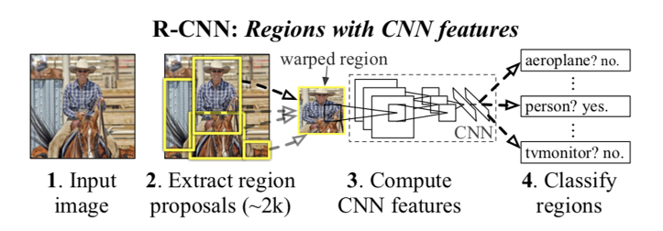
2.1 R-CNN
R-CNN은 Region proposals with CNN의 줄임말로 이미지 안에 어떤 object들이 있는지 찾아내는 것을 목적으로 합니다.
input image에서 2000개 정도의 subimage를 뽑아냅니다. (Object들이 존재할 것 같은 부분을 잘라주는 것)
그리고 각각의 이미지를 CONV net(컨볼루션 신경망)을 통과시키기 위해 알맞은 사이즈로 변환 후, CNN을 통해 분류작업(classification)을 합니다.
그 후에 SVM(support vector machine)을 이용해 각 object 들을 분류해줍니다. 또한, object가 존재하는 위치에 bounding box를 만들어 주기 위해 selective search 알고리즘을 사용하고 linear regression 모델을 이용해 박스 위치를 조정합니다.
간단한 방법이지만, 영역 제안을 제외하면 그냥 분류작업으로 단순한 만큼 성능이 좋지 않습니다. 또한 많이 느립니다.
- 그림 2: R-CNN 구조

Slide 8
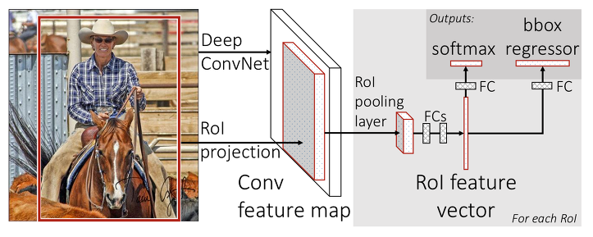
2.2 Fast R-CNN
Fast R-CNN은 기존의 R-CNN에서 조금 개선한 것입니다. 특징이라면, R-CNN에서는 각 region proposal 마다 CNN을 거쳐야 했는데, Fast R-CNN 에서는 전체 이미지와 object proposal 들을 한번에 CNN을 거치게 했다는 것입니다.
map을 R-CNN보다 높게 했다.
MULTI-TASK LOSS 를 이용해, 학습이 한번에 이루어진다.
학습에서 모든 network layer들이 업데이트된다.
Feature caching에 디스크 저장공간이 필요하지 않다.
- 그림 3: Fast R-CNN 구조

Slide 9
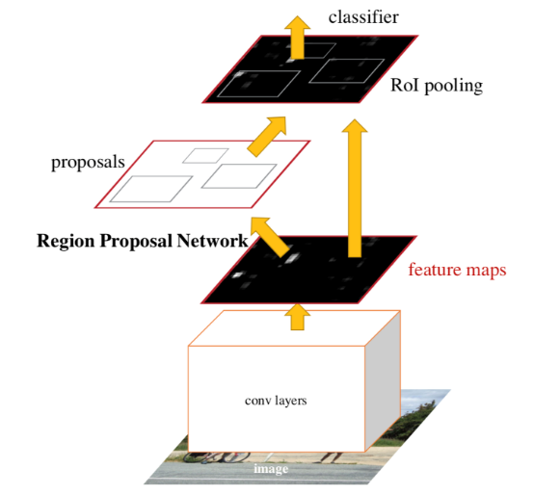
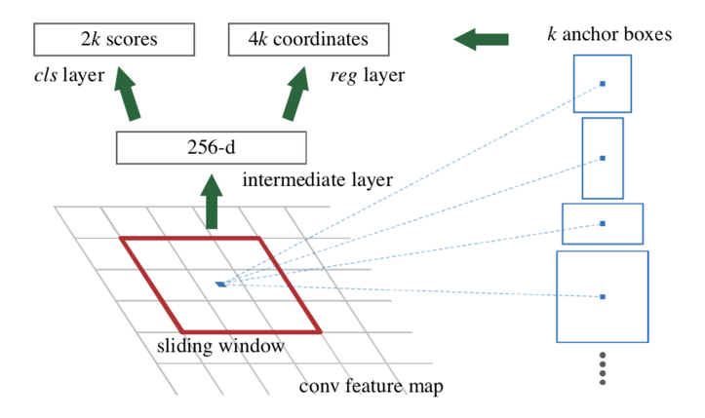
2.3 Faster R-CNN
Fast R-CNN의 후속 버전으로, 이전 버전에서 문제였던 region proposal의 병목현상을 해결하기 위해 Region proposal Networks(RPN)을 사용합니다.
RPN은 input으로 하나의 이미지가 들어가게 되고, output으로 직사각형의 object proposal들과 object score를 내놓습니다. Bounding box regression을 위해 임의의 3개의 서로 다른 비율과 3개의 서로 다른 3개의 크기 조합으로 총 9개의 anchor box(박스의 후보)를 지정합니다. 그리고 sliding window 의 각 지점마다 적용하고, 각 anchor box들로 부터 bounding box proposal을 계산하게 됩니다. 여기서 RPN은 object인지, background인지만의 분류 작업만을 수행합니다. 그 후, RoI pooling 을 거쳐 분류 작업과 정확한 bounding box position을 뽑아냅니다.
- 그림 4: Faster R-CNN 구조

Slide 10
YOLO

Slide 11
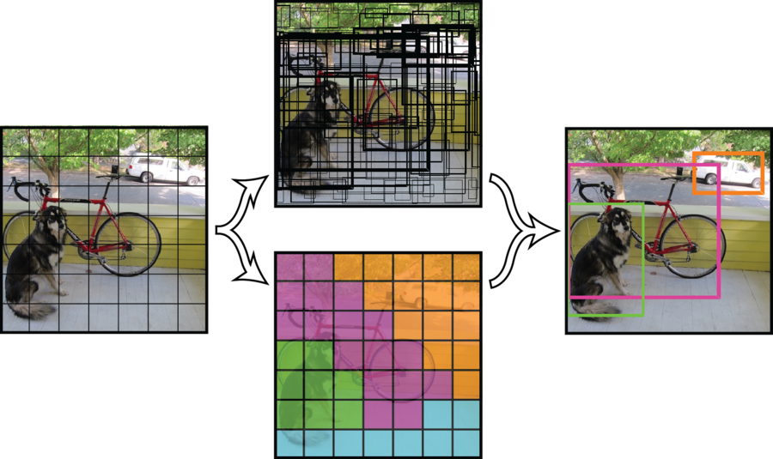
3. YOLO
YOLO(You Only Look Once)는 대표적인 단일 단계 방식의 객체 탐지 알고리즘입니다.
YOLO 알고리즘은 원본 이미지를 동일한 크기의 그리드로 나누고, 각 그리드에 대해 그리드 중앙을 중심으로 미리 정의된 형태(predefined shape)으로 지정된 경계 박스(Anchor Boxes)의 개수를 예측하고 이를 기반으로 신뢰도를 계산합니다. ‘미리 정의된 형태’에는 이미지에 객체가 포함되어 있는지, 또는 배경만 단독으로 있는지에 대한 여부가 포함되는데, 높은 객체 신뢰도를 가진 위치를 선택해 객체 카테고리를 파악합니다.
- 그림 5: YOLO 네트워크의 두 가지 출력
Notes:
가운데 위쪽은 경계 박스에 대한 정보이다. 서로 다른 크기의 상당히 많은 경계박스들이 그려져 있다.
복잡해보여서 언뜻 봐서는 뭐가 뭔지 알 수가 없는것 같다.
네트워크는 영상을 7x7 그리드로 나눈다. 각 그리드에서 중심을 그리드 안쪽으로 하면서 크기가 일정하지 않은 경계박스를 2개씩 생성한다.
그리드 셀이 7 * 7 = 49 개이므로 경계 박스는 총 98개가 만들어 진다.
이 중 경계 박스 안쪽에 어떤 오브젝트가 있을 것 같다고 확신(confidence score)할수록 박스를 굵게 그려준다.
굵은 경계 박스들만 남기고 얇은 경계박스(어떤 오브젝트도 없는 것 같다고 생각되는 것들) 을 지운다.
남은 후보 경계 박스들을 NMS(Nom-maximal suppression 비-최대값 억제) 알고리즘를 이용해 선별하면 우측의 이미지 처럼 3개만 남게 된다.
남은건 경계 박스의 색깔이다.
경계 박스의 색깔은 클래스를 의미한다.
중앙의 아래쪽에 이미지가 7x7 의 격자(그리드)로 분할되어 총 49개의 그리드 셀이 만들어졌다.
각 그리드 셀은 해당 영역에서 제안한(proposal) 경계 박스안의 오브젝트가 어떤 클래스인지를 컬러로 표현하고 있다.
그러므로 최종적으로 남은 3개의 경계 박스 안에 어떠한 클래스가 있는지 알 수 있다.
그래서 우측의 최종 결과를 얻는다.
네트워크가 생성하는 경계박스의 숫자는 그리드 셀의 2배이다.
그리드 셀이 49개이므로 경계 박스는 총 98개가 만들어 진다.
ROI 혹은 오브젝트 후보라고 할 수 있는 이 경계박스들은 스레시홀드(0.5)보다 작으면 지워준다.

Slide 12
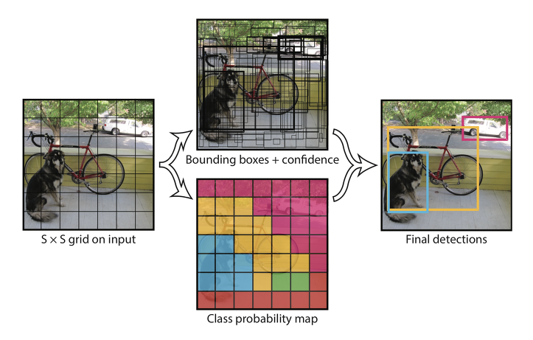
3. YOLO algorithm
YOLO 알고리즘 설명
아래 그림에서 보는 것과 같이 input을 7 x 7 grid로 나누게 됩니다.
YOLO 네트워크를 통과하면, 2가지의 정보를 담아 출력하게 되는데 하나는 bounding box와, confidence(object가 있는지 없는지의 확률)이고 다른 하나는 각 grid cell의 proposal 이 어떤 class를 담고 있는지를 갖게 됩니다.
중간 위쪽의 그림이 각 grid cell에서 제안한 bounding box의 정보이다. 하나의 grid cell에서 2개의 bounding box를 예측하여 총 98개(7 * 7 * 2)개의 bounding box를 만듭니다.
중간 아래쪽의 그림은 각 grid cell에서 제안한 bounding box가 어떤 class에 속하는지에 대한 정보를 담고있는 것을 보여주는 것이다. (class 별로 해당하는 색이 정해져 있고, 그것을 bounding box를 그릴 때 사용)
Output 으로 나온 결과를 확인.
- 그림 6: YOLO 알고리즘 설명
Notes:
좌측의 입력 영상이 네트워크를 통과하면 중앙의 2개의 데이터를 얻는다.
이것이 네트워크의 최종 출력이다.
이안에는 수많은 경계 박스들과 영상을 7x7그리드로 나눴을 때 해당 그리드 셀안에는 어떤 클래스가 있는지에 대한 정보(위 중앙 그림 2개)가 인코딩되어 있다.
우측의 이미지는 네트워크의 최종 출력물을 이용해 생성하는 것으로 네트워크가 직접 생성한 것이 아니다.
가운데 위쪽은 경계 박스에 대한 정보이다. 서로 다른 크기의 상당히 많은 경계박스들이 그려져 있다.
복잡해보여서 언뜻 봐서는 뭐가 뭔지 알 수가 없는것 같다.
네트워크는 영상을 7x7 그리드로 나눈다. 각 그리드에서 중심을 그리드 안쪽으로 하면서 크기가 일정하지 않은 경계박스를 2개씩 생성한다.
그리드 셀이 7 * 7 = 49 개이므로 경계 박스는 총 98개가 만들어 진다.
이 중 경계 박스 안쪽에 어떤 오브젝트가 있을 것 같다고 확신(confidence score)할수록 박스를 굵게 그려준다.
굵은 경계 박스들만 남기고 얇은 경계박스(어떤 오브젝트도 없는 것 같다고 생각되는 것들) 을 지운다.
남은 후보 경계 박스들을 NMS(Nom-maximal suppression 비-최대값 억제) 알고리즘를 이용해 선별하면 우측의 이미지 처럼 3개만 남게 된다.
남은건 경계 박스의 색깔이다.
경계 박스의 색깔은 클래스를 의미한다.
중앙의 아래쪽에 이미지가 7x7 의 격자(그리드)로 분할되어 총 49개의 그리드 셀이 만들어졌다.
각 그리드 셀은 해당 영역에서 제안한(proposal) 경계 박스안의 오브젝트가 어떤 클래스인지를 컬러로 표현하고 있다.
그러므로 최종적으로 남은 3개의 경계 박스 안에 어떠한 클래스가 있는지 알 수 있다.
그래서 우측의 최종 결과를 얻는다.
네트워크가 생성하는 경계박스의 숫자는 그리드 셀의 2배이다.
그리드 셀이 49개이므로 경계 박스는 총 98개가 만들어 진다.
ROI 혹은 오브젝트 후보라고 할 수 있는 이 경계박스들은 스레시홀드(0.5)보다 작으면 지워준다.

Slide 13
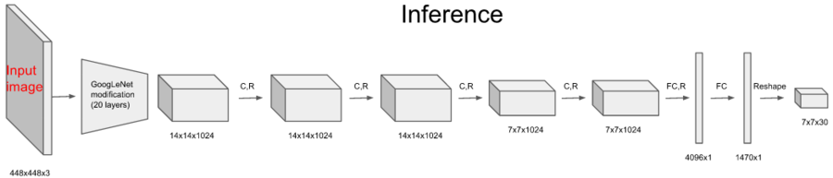
3. YOLO Network
다음은 YOLO의 네트워크 구조입니다. 이전의 다른 모델들과는 다르게 하나의 네트워크를 통하여 end-to-end로 학습이 되도록 이루어져 있습니다. GoogLeNet을 약간 변형시켜서 특징 추출기로 사용했습니다.
구조를 보면, input으로 RGB image가 들어가고 24개의 CONV 레이어(Convolutional Layer)를 거치고 2개의 FC 레이어(fully connected layer)가 붙어있습니다.
마지막의 output은 reshape를 통해 7 * 7 * 30 으로 나오게 됩니다.
- 그림 7: YOLO 네트워크의 구조
Notes:
가운데 위쪽은 경계 박스에 대한 정보이다. 서로 다른 크기의 상당히 많은 경계박스들이 그려져 있다.
복잡해보여서 언뜻 봐서는 뭐가 뭔지 알 수가 없는것 같다.
네트워크는 영상을 7x7 그리드로 나눈다. 각 그리드에서 중심을 그리드 안쪽으로 하면서 크기가 일정하지 않은 경계박스를 2개씩 생성한다.
그리드 셀이 7 * 7 = 49 개이므로 경계 박스는 총 98개가 만들어 진다.
이 중 경계 박스 안쪽에 어떤 오브젝트가 있을 것 같다고 확신(confidence score)할수록 박스를 굵게 그려준다.
굵은 경계 박스들만 남기고 얇은 경계박스(어떤 오브젝트도 없는 것 같다고 생각되는 것들) 을 지운다.
남은 후보 경계 박스들을 NMS(Nom-maximal suppression 비-최대값 억제) 알고리즘를 이용해 선별하면 우측의 이미지 처럼 3개만 남게 된다.
남은건 경계 박스의 색깔이다.
경계 박스의 색깔은 클래스를 의미한다.
중앙의 아래쪽에 이미지가 7x7 의 격자(그리드)로 분할되어 총 49개의 그리드 셀이 만들어졌다.
각 그리드 셀은 해당 영역에서 제안한(proposal) 경계 박스안의 오브젝트가 어떤 클래스인지를 컬러로 표현하고 있다.
그러므로 최종적으로 남은 3개의 경계 박스 안에 어떠한 클래스가 있는지 알 수 있다.
그래서 우측의 최종 결과를 얻는다.
네트워크가 생성하는 경계박스의 숫자는 그리드 셀의 2배이다.
그리드 셀이 49개이므로 경계 박스는 총 98개가 만들어 진다.
ROI 혹은 오브젝트 후보라고 할 수 있는 이 경계박스들은 스레시홀드(0.5)보다 작으면 지워준다.

Slide 14
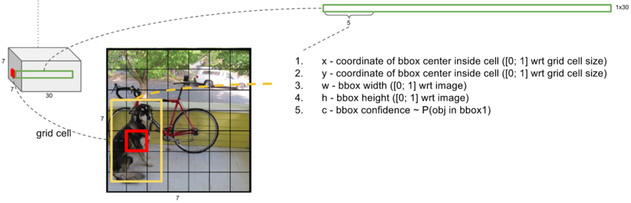
3. YOLO Network 예측
왼쪽 빨간 점으로 표시된 부분은 7 x 7 grid cell 중에 하나로, 이미지에서 개(dog)의 중앙 부분에 해당합니다.
그리고 빨간색 박스보다 큰 노란색 박스가 바로 빨간색 grid cell에서 예측한 경계 박스입니다.
7 x 7은 영상을 7 x 7 의 격자로 나눈 것입니다.
30개의 채널은 (경계 박스의 정보 4개, 경계 박스 안에 오브젝트가 있을 확률(confidence)) x 2, 어떤 클래스일 확률 20개로 구성됩니다.
경계 박스 정보 x, y: 노란색 경계 박스의 중심이 빨간 격자 셀의 중심에서 어디에 있는가?
경계 박스 정보 w, h: 노란색 경계 박스의 가로, 세로 길이가 전체 이미지 크기에 어느 정도 크기를 갖는가?
노란색 경계 박스는 반드시, 그 중심이 빨간 grid cell 안에 있어야 하며, 가로와 세로의 길이는 빨간 grid cell보다 작을 수도 있고 클 수도 있습니다. 또한, 정사각형일 필요도 없습니다.
빨간 grid cell 내부 어딘가를 중심으로 하여, 근처에 있는 어떤 오브젝트를 둘러싸는 직사각형의 노란색 경계 박스를 그리는 것이 목표입니다.
노란색 경계 박스가 바로 ROI, 오브젝트 후보입니다. 이것을 2개 만듭니다.
- 그림 8: YOLO 네트워크의 예측
Notes:
가운데 위쪽은 경계 박스에 대한 정보이다. 서로 다른 크기의 상당히 많은 경계박스들이 그려져 있다.
복잡해보여서 언뜻 봐서는 뭐가 뭔지 알 수가 없는것 같다.
네트워크는 영상을 7x7 그리드로 나눈다. 각 그리드에서 중심을 그리드 안쪽으로 하면서 크기가 일정하지 않은 경계박스를 2개씩 생성한다.
그리드 셀이 7 * 7 = 49 개이므로 경계 박스는 총 98개가 만들어 진다.
이 중 경계 박스 안쪽에 어떤 오브젝트가 있을 것 같다고 확신(confidence score)할수록 박스를 굵게 그려준다.
굵은 경계 박스들만 남기고 얇은 경계박스(어떤 오브젝트도 없는 것 같다고 생각되는 것들) 을 지운다.
남은 후보 경계 박스들을 NMS(Nom-maximal suppression 비-최대값 억제) 알고리즘를 이용해 선별하면 우측의 이미지 처럼 3개만 남게 된다.
남은건 경계 박스의 색깔이다.
경계 박스의 색깔은 클래스를 의미한다.
중앙의 아래쪽에 이미지가 7x7 의 격자(그리드)로 분할되어 총 49개의 그리드 셀이 만들어졌다.
각 그리드 셀은 해당 영역에서 제안한(proposal) 경계 박스안의 오브젝트가 어떤 클래스인지를 컬러로 표현하고 있다.
그러므로 최종적으로 남은 3개의 경계 박스 안에 어떠한 클래스가 있는지 알 수 있다.
그래서 우측의 최종 결과를 얻는다.
네트워크가 생성하는 경계박스의 숫자는 그리드 셀의 2배이다.
그리드 셀이 49개이므로 경계 박스는 총 98개가 만들어 진다.
ROI 혹은 오브젝트 후보라고 할 수 있는 이 경계박스들은 스레시홀드(0.5)보다 작으면 지워준다.

Slide 15
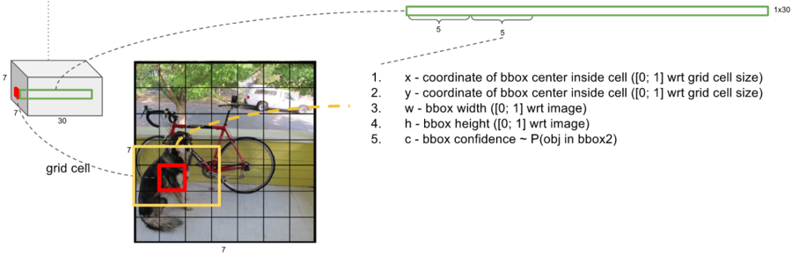
3. YOLO Network 예측
30개의 채널 중에서 앞의 5개는 첫 번째 경계 박스의 정보가 담겨 있으며, 다음의 5개에는 두 번째 경계 박스의 정보를 담고 있습니다. 두 번째 경계 박스는 첫 번째 것과 모양이 비슷할 수도 있고, 다를 수도 있습니다.
네트워크가 학습하는 것이기 때문에 크기나 모양이 어떻게 나올지 예측할 수 없습니다.
- 그림 9: YOLO 네트워크의 2번째 경계 박스
Notes:
가운데 위쪽은 경계 박스에 대한 정보이다. 서로 다른 크기의 상당히 많은 경계박스들이 그려져 있다.
복잡해보여서 언뜻 봐서는 뭐가 뭔지 알 수가 없는것 같다.
네트워크는 영상을 7x7 그리드로 나눈다. 각 그리드에서 중심을 그리드 안쪽으로 하면서 크기가 일정하지 않은 경계박스를 2개씩 생성한다.
그리드 셀이 7 * 7 = 49 개이므로 경계 박스는 총 98개가 만들어 진다.
이 중 경계 박스 안쪽에 어떤 오브젝트가 있을 것 같다고 확신(confidence score)할수록 박스를 굵게 그려준다.
굵은 경계 박스들만 남기고 얇은 경계박스(어떤 오브젝트도 없는 것 같다고 생각되는 것들) 을 지운다.
남은 후보 경계 박스들을 NMS(Nom-maximal suppression 비-최대값 억제) 알고리즘를 이용해 선별하면 우측의 이미지 처럼 3개만 남게 된다.
남은건 경계 박스의 색깔이다.
경계 박스의 색깔은 클래스를 의미한다.
중앙의 아래쪽에 이미지가 7x7 의 격자(그리드)로 분할되어 총 49개의 그리드 셀이 만들어졌다.
각 그리드 셀은 해당 영역에서 제안한(proposal) 경계 박스안의 오브젝트가 어떤 클래스인지를 컬러로 표현하고 있다.
그러므로 최종적으로 남은 3개의 경계 박스 안에 어떠한 클래스가 있는지 알 수 있다.
그래서 우측의 최종 결과를 얻는다.
네트워크가 생성하는 경계박스의 숫자는 그리드 셀의 2배이다.
그리드 셀이 49개이므로 경계 박스는 총 98개가 만들어 진다.
ROI 혹은 오브젝트 후보라고 할 수 있는 이 경계박스들은 스레시홀드(0.5)보다 작으면 지워준다.

Slide 16
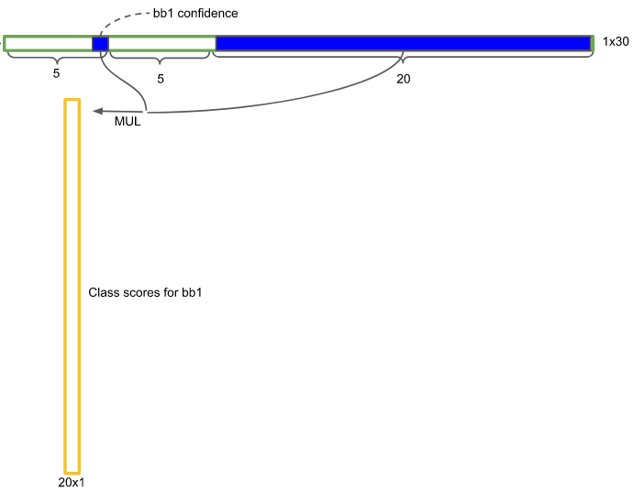
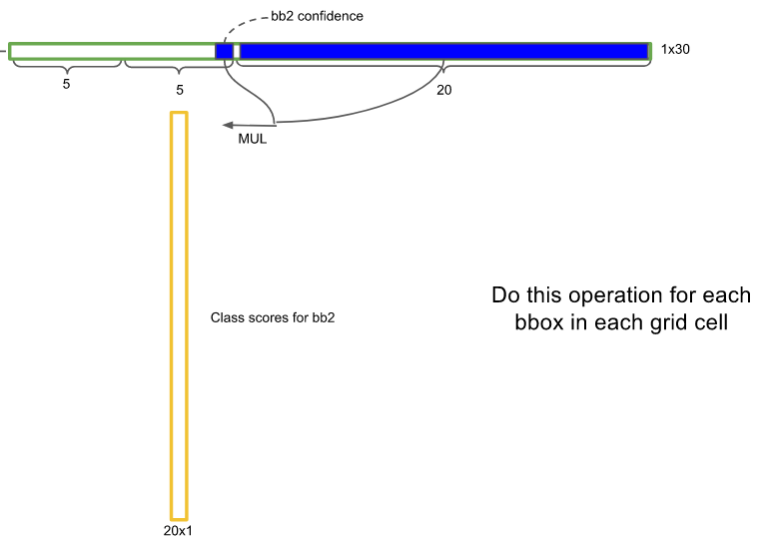
3. YOLO Network 확률
30개의 채널 뒷부분에는 해당 그리드 셀(빨간색 박스)에 오브젝트가 만약 있다면, 그것이 어떤 클래스일지에 대한 확률이 저장됩니다.
각 그리드 셀에는 셀의 주위 혹은 셀 안쪽에 어떤 오브젝트가 있을 거라고 예측한 두개의 경계 박스가 있습니다.
각 경계 박스는 오브젝트가 있을 확률을 가지고 있으며, 이 스칼라 값(숫자 1개)을 그리드 셀의 클래스 분류 확률과 곱하면 경계 박스의 클래스 분류 확률을 구할 수 있습니다.
이것이 아래의 긴 노란색 박스입니다. Bb1(bound box 1) 즉, 첫 번째 후보의 경계 박스에 대한 클래스 점수표입니다.
- 그림 10: 그리드 셀(빨간색 박스)에 오브젝트가 있다면 그것의 클래스를 분류하기
- 그림 11: 두 번째 경계 박스에 대해서도 클래스를 분류한다.
Notes:
가운데 위쪽은 경계 박스에 대한 정보이다. 서로 다른 크기의 상당히 많은 경계박스들이 그려져 있다.
복잡해보여서 언뜻 봐서는 뭐가 뭔지 알 수가 없는것 같다.
네트워크는 영상을 7x7 그리드로 나눈다. 각 그리드에서 중심을 그리드 안쪽으로 하면서 크기가 일정하지 않은 경계박스를 2개씩 생성한다.
그리드 셀이 7 * 7 = 49 개이므로 경계 박스는 총 98개가 만들어 진다.
이 중 경계 박스 안쪽에 어떤 오브젝트가 있을 것 같다고 확신(confidence score)할수록 박스를 굵게 그려준다.
굵은 경계 박스들만 남기고 얇은 경계박스(어떤 오브젝트도 없는 것 같다고 생각되는 것들) 을 지운다.
남은 후보 경계 박스들을 NMS(Nom-maximal suppression 비-최대값 억제) 알고리즘를 이용해 선별하면 우측의 이미지 처럼 3개만 남게 된다.
남은건 경계 박스의 색깔이다.
경계 박스의 색깔은 클래스를 의미한다.
중앙의 아래쪽에 이미지가 7x7 의 격자(그리드)로 분할되어 총 49개의 그리드 셀이 만들어졌다.
각 그리드 셀은 해당 영역에서 제안한(proposal) 경계 박스안의 오브젝트가 어떤 클래스인지를 컬러로 표현하고 있다.
그러므로 최종적으로 남은 3개의 경계 박스 안에 어떠한 클래스가 있는지 알 수 있다.
그래서 우측의 최종 결과를 얻는다.
네트워크가 생성하는 경계박스의 숫자는 그리드 셀의 2배이다.
그리드 셀이 49개이므로 경계 박스는 총 98개가 만들어 진다.
ROI 혹은 오브젝트 후보라고 할 수 있는 이 경계박스들은 스레시홀드(0.5)보다 작으면 지워준다.

Slide 17
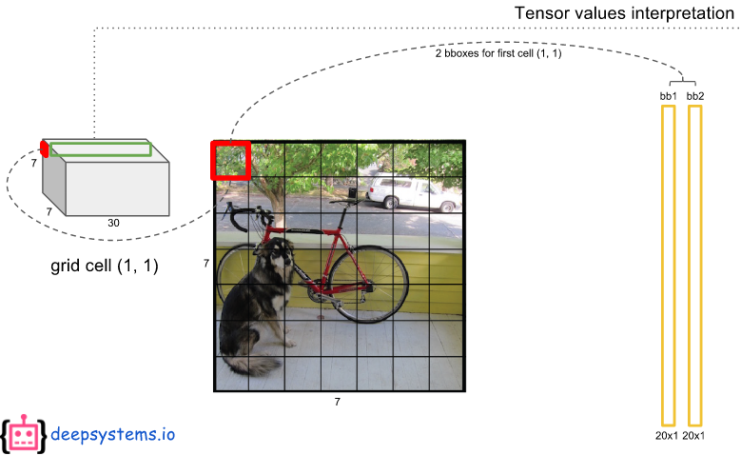
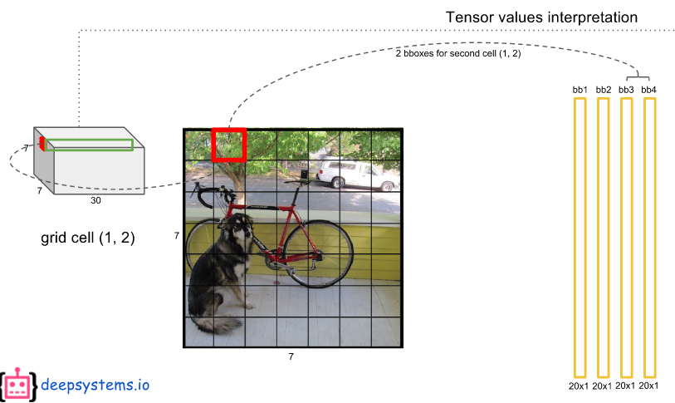
3. YOLO Network 클래스 분류 점수
각 그리드 셀 하나에는 2개의 경계 박스 후보가 있고, 각 경계 박스에 대한 클래스 분류 점수를 얻습니다.
- 그림 12: 그리드 셀에 대한 클래스 분류 점수
- 그림 13: 두 번째 그리드 셀에 대한 클래스 분류 점수
Notes:
가운데 위쪽은 경계 박스에 대한 정보이다. 서로 다른 크기의 상당히 많은 경계박스들이 그려져 있다.
복잡해보여서 언뜻 봐서는 뭐가 뭔지 알 수가 없는것 같다.
네트워크는 영상을 7x7 그리드로 나눈다. 각 그리드에서 중심을 그리드 안쪽으로 하면서 크기가 일정하지 않은 경계박스를 2개씩 생성한다.
그리드 셀이 7 * 7 = 49 개이므로 경계 박스는 총 98개가 만들어 진다.
이 중 경계 박스 안쪽에 어떤 오브젝트가 있을 것 같다고 확신(confidence score)할수록 박스를 굵게 그려준다.
굵은 경계 박스들만 남기고 얇은 경계박스(어떤 오브젝트도 없는 것 같다고 생각되는 것들) 을 지운다.
남은 후보 경계 박스들을 NMS(Nom-maximal suppression 비-최대값 억제) 알고리즘를 이용해 선별하면 우측의 이미지 처럼 3개만 남게 된다.
남은건 경계 박스의 색깔이다.
경계 박스의 색깔은 클래스를 의미한다.
중앙의 아래쪽에 이미지가 7x7 의 격자(그리드)로 분할되어 총 49개의 그리드 셀이 만들어졌다.
각 그리드 셀은 해당 영역에서 제안한(proposal) 경계 박스안의 오브젝트가 어떤 클래스인지를 컬러로 표현하고 있다.
그러므로 최종적으로 남은 3개의 경계 박스 안에 어떠한 클래스가 있는지 알 수 있다.
그래서 우측의 최종 결과를 얻는다.
네트워크가 생성하는 경계박스의 숫자는 그리드 셀의 2배이다.
그리드 셀이 49개이므로 경계 박스는 총 98개가 만들어 진다.
ROI 혹은 오브젝트 후보라고 할 수 있는 이 경계박스들은 스레시홀드(0.5)보다 작으면 지워준다.

Slide 18
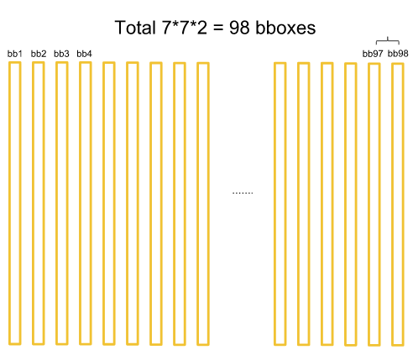
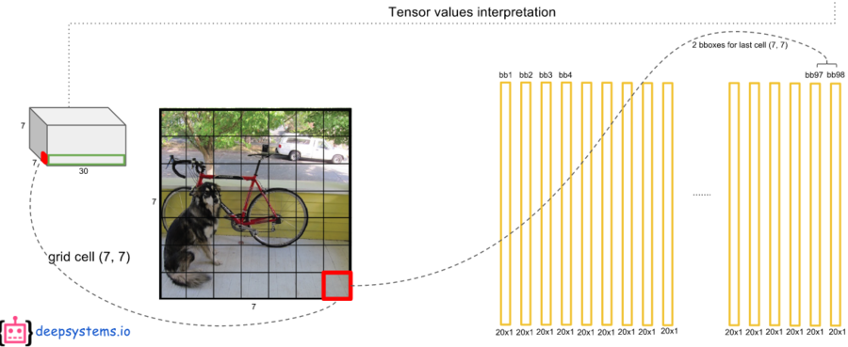
3. YOLO Network 클래스 분류 점수
이렇게 해서 마지막 그리드 셀에서 클래스에 대한 분류 점수를 얻습니다.
경계 박스가 7 x 7개 이므로, 클래스 분류 점수는 7 x 7 x 2개로 총 98개가 됩니다.
- 그림 14: 마지막 그리드 셀에 대한 클래스 분류 점수
- 그림 15: 최종 98개의 bound boxes
Notes:
가운데 위쪽은 경계 박스에 대한 정보이다. 서로 다른 크기의 상당히 많은 경계박스들이 그려져 있다.
복잡해보여서 언뜻 봐서는 뭐가 뭔지 알 수가 없는것 같다.
네트워크는 영상을 7x7 그리드로 나눈다. 각 그리드에서 중심을 그리드 안쪽으로 하면서 크기가 일정하지 않은 경계박스를 2개씩 생성한다.
그리드 셀이 7 * 7 = 49 개이므로 경계 박스는 총 98개가 만들어 진다.
이 중 경계 박스 안쪽에 어떤 오브젝트가 있을 것 같다고 확신(confidence score)할수록 박스를 굵게 그려준다.
굵은 경계 박스들만 남기고 얇은 경계박스(어떤 오브젝트도 없는 것 같다고 생각되는 것들) 을 지운다.
남은 후보 경계 박스들을 NMS(Nom-maximal suppression 비-최대값 억제) 알고리즘를 이용해 선별하면 우측의 이미지 처럼 3개만 남게 된다.
남은건 경계 박스의 색깔이다.
경계 박스의 색깔은 클래스를 의미한다.
중앙의 아래쪽에 이미지가 7x7 의 격자(그리드)로 분할되어 총 49개의 그리드 셀이 만들어졌다.
각 그리드 셀은 해당 영역에서 제안한(proposal) 경계 박스안의 오브젝트가 어떤 클래스인지를 컬러로 표현하고 있다.
그러므로 최종적으로 남은 3개의 경계 박스 안에 어떠한 클래스가 있는지 알 수 있다.
그래서 우측의 최종 결과를 얻는다.
네트워크가 생성하는 경계박스의 숫자는 그리드 셀의 2배이다.
그리드 셀이 49개이므로 경계 박스는 총 98개가 만들어 진다.
ROI 혹은 오브젝트 후보라고 할 수 있는 이 경계박스들은 스레시홀드(0.5)보다 작으면 지워준다.

Slide 19
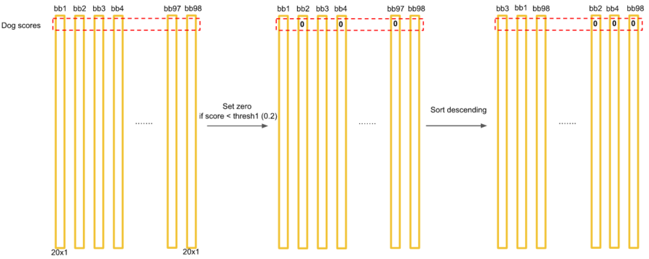
3. YOLO Network threshold
98개의 클래스 분류 점수중에서 threshold(0.2) 보다 작은 것은 모두 0으로 채워줍니다.
클래스 20개의 점수가 0.2보다 작다면 그것은 해당 클래스(dog)는 아닐 것이다. 라고 판단한 것입니다.
- 그림 16: threshold 적용
Notes:
가운데 위쪽은 경계 박스에 대한 정보이다. 서로 다른 크기의 상당히 많은 경계박스들이 그려져 있다.
복잡해보여서 언뜻 봐서는 뭐가 뭔지 알 수가 없는것 같다.
네트워크는 영상을 7x7 그리드로 나눈다. 각 그리드에서 중심을 그리드 안쪽으로 하면서 크기가 일정하지 않은 경계박스를 2개씩 생성한다.
그리드 셀이 7 * 7 = 49 개이므로 경계 박스는 총 98개가 만들어 진다.
이 중 경계 박스 안쪽에 어떤 오브젝트가 있을 것 같다고 확신(confidence score)할수록 박스를 굵게 그려준다.
굵은 경계 박스들만 남기고 얇은 경계박스(어떤 오브젝트도 없는 것 같다고 생각되는 것들) 을 지운다.
남은 후보 경계 박스들을 NMS(Nom-maximal suppression 비-최대값 억제) 알고리즘를 이용해 선별하면 우측의 이미지 처럼 3개만 남게 된다.
남은건 경계 박스의 색깔이다.
경계 박스의 색깔은 클래스를 의미한다.
중앙의 아래쪽에 이미지가 7x7 의 격자(그리드)로 분할되어 총 49개의 그리드 셀이 만들어졌다.
각 그리드 셀은 해당 영역에서 제안한(proposal) 경계 박스안의 오브젝트가 어떤 클래스인지를 컬러로 표현하고 있다.
그러므로 최종적으로 남은 3개의 경계 박스 안에 어떠한 클래스가 있는지 알 수 있다.
그래서 우측의 최종 결과를 얻는다.
네트워크가 생성하는 경계박스의 숫자는 그리드 셀의 2배이다.
그리드 셀이 49개이므로 경계 박스는 총 98개가 만들어 진다.
ROI 혹은 오브젝트 후보라고 할 수 있는 이 경계박스들은 스레시홀드(0.5)보다 작으면 지워준다.

Slide 20
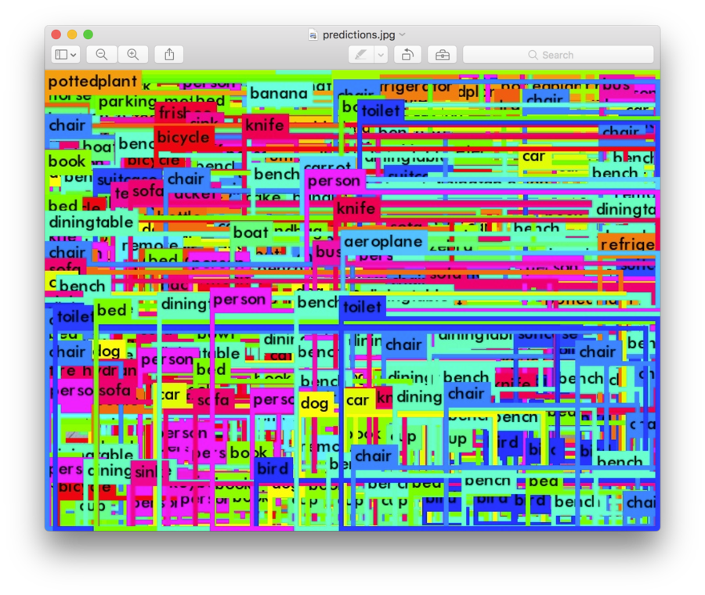
3. YOLO Network threshold
Threshold를 사용하지 않으면, 모든 경계 박스가 나타나며 해당 경계 박스에서 가장 높은 확률을 갖는 클래스가 표시됩니다.
- 그림 17: threshold 미적용시, 나타나는 모든 경계 박스
Notes:
가운데 위쪽은 경계 박스에 대한 정보이다. 서로 다른 크기의 상당히 많은 경계박스들이 그려져 있다.
복잡해보여서 언뜻 봐서는 뭐가 뭔지 알 수가 없는것 같다.
네트워크는 영상을 7x7 그리드로 나눈다. 각 그리드에서 중심을 그리드 안쪽으로 하면서 크기가 일정하지 않은 경계박스를 2개씩 생성한다.
그리드 셀이 7 * 7 = 49 개이므로 경계 박스는 총 98개가 만들어 진다.
이 중 경계 박스 안쪽에 어떤 오브젝트가 있을 것 같다고 확신(confidence score)할수록 박스를 굵게 그려준다.
굵은 경계 박스들만 남기고 얇은 경계박스(어떤 오브젝트도 없는 것 같다고 생각되는 것들) 을 지운다.
남은 후보 경계 박스들을 NMS(Nom-maximal suppression 비-최대값 억제) 알고리즘를 이용해 선별하면 우측의 이미지 처럼 3개만 남게 된다.
남은건 경계 박스의 색깔이다.
경계 박스의 색깔은 클래스를 의미한다.
중앙의 아래쪽에 이미지가 7x7 의 격자(그리드)로 분할되어 총 49개의 그리드 셀이 만들어졌다.
각 그리드 셀은 해당 영역에서 제안한(proposal) 경계 박스안의 오브젝트가 어떤 클래스인지를 컬러로 표현하고 있다.
그러므로 최종적으로 남은 3개의 경계 박스 안에 어떠한 클래스가 있는지 알 수 있다.
그래서 우측의 최종 결과를 얻는다.
네트워크가 생성하는 경계박스의 숫자는 그리드 셀의 2배이다.
그리드 셀이 49개이므로 경계 박스는 총 98개가 만들어 진다.
ROI 혹은 오브젝트 후보라고 할 수 있는 이 경계박스들은 스레시홀드(0.5)보다 작으면 지워준다.

Slide 21
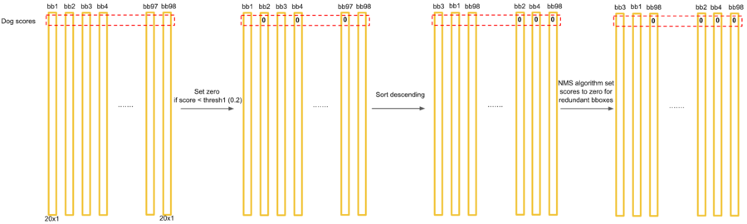
3. YOLO Network threshold
첫 번째 자리는 Dog일 확률로, Dog일 확률이 높은 값부터 낮은 값으로 정렬합니다.
만약, 위의 98개 클래스 점수 표 중에서 97개가 0이고 하나만 0이 아니면, 해당 오브젝트가 그 위치에 있다는 것을 간단하게 알 수 있습니다.
- 그림 18: 경계 박스 결정 과정
Notes:
가운데 위쪽은 경계 박스에 대한 정보이다. 서로 다른 크기의 상당히 많은 경계박스들이 그려져 있다.
복잡해보여서 언뜻 봐서는 뭐가 뭔지 알 수가 없는것 같다.
네트워크는 영상을 7x7 그리드로 나눈다. 각 그리드에서 중심을 그리드 안쪽으로 하면서 크기가 일정하지 않은 경계박스를 2개씩 생성한다.
그리드 셀이 7 * 7 = 49 개이므로 경계 박스는 총 98개가 만들어 진다.
이 중 경계 박스 안쪽에 어떤 오브젝트가 있을 것 같다고 확신(confidence score)할수록 박스를 굵게 그려준다.
굵은 경계 박스들만 남기고 얇은 경계박스(어떤 오브젝트도 없는 것 같다고 생각되는 것들) 을 지운다.
남은 후보 경계 박스들을 NMS(Nom-maximal suppression 비-최대값 억제) 알고리즘를 이용해 선별하면 우측의 이미지 처럼 3개만 남게 된다.
남은건 경계 박스의 색깔이다.
경계 박스의 색깔은 클래스를 의미한다.
중앙의 아래쪽에 이미지가 7x7 의 격자(그리드)로 분할되어 총 49개의 그리드 셀이 만들어졌다.
각 그리드 셀은 해당 영역에서 제안한(proposal) 경계 박스안의 오브젝트가 어떤 클래스인지를 컬러로 표현하고 있다.
그러므로 최종적으로 남은 3개의 경계 박스 안에 어떠한 클래스가 있는지 알 수 있다.
그래서 우측의 최종 결과를 얻는다.
네트워크가 생성하는 경계박스의 숫자는 그리드 셀의 2배이다.
그리드 셀이 49개이므로 경계 박스는 총 98개가 만들어 진다.
ROI 혹은 오브젝트 후보라고 할 수 있는 이 경계박스들은 스레시홀드(0.5)보다 작으면 지워준다.

Slide 22
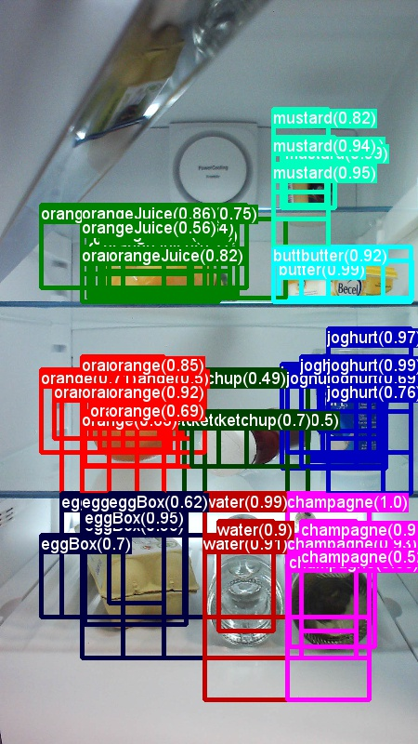
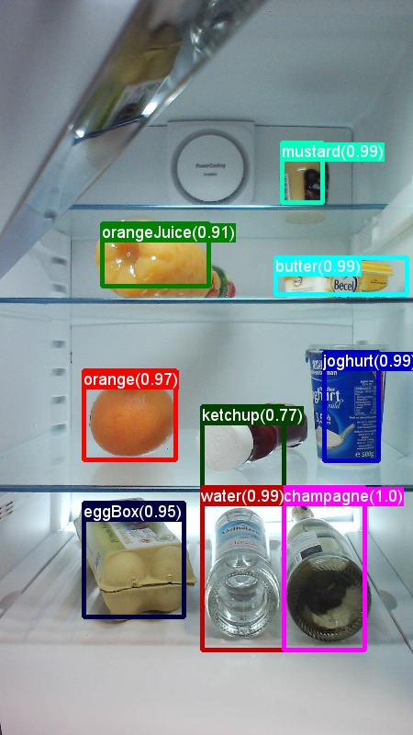
3. YOLO Network NMS
하지만, 0이 아닌 노란 박스가 여러 개 있을 수 있습니다. 특히, 오브젝트의 크기가 큰 경우 더욱 그러합니다.
이것을 제거하기 위해 NMS(Nom-maximal suppression 비-최대값 억제) 알고리즘을 사용하여 중복이 되는 경계박스들을 제거하여서 오직 하나의 경계 박스만 남깁니다. NMS는 여러 경계 박스들이 겹쳐져 있을 때에는 그 중에서 최대값을 갖는 하나의 오브젝트만 빼고 나머지를 지웁니다. 그러나 겹쳐져 있지 않을 때에는 각 경계박스를 서로 다른 박스일 것이라고 생각하고 경계 박스들을 그냥 둡니다.
- 그림 19: NMS 적용의 예
Notes:
가운데 위쪽은 경계 박스에 대한 정보이다. 서로 다른 크기의 상당히 많은 경계박스들이 그려져 있다.
복잡해보여서 언뜻 봐서는 뭐가 뭔지 알 수가 없는것 같다.
네트워크는 영상을 7x7 그리드로 나눈다. 각 그리드에서 중심을 그리드 안쪽으로 하면서 크기가 일정하지 않은 경계박스를 2개씩 생성한다.
그리드 셀이 7 * 7 = 49 개이므로 경계 박스는 총 98개가 만들어 진다.
이 중 경계 박스 안쪽에 어떤 오브젝트가 있을 것 같다고 확신(confidence score)할수록 박스를 굵게 그려준다.
굵은 경계 박스들만 남기고 얇은 경계박스(어떤 오브젝트도 없는 것 같다고 생각되는 것들) 을 지운다.
남은 후보 경계 박스들을 NMS(Nom-maximal suppression 비-최대값 억제) 알고리즘를 이용해 선별하면 우측의 이미지 처럼 3개만 남게 된다.
남은건 경계 박스의 색깔이다.
경계 박스의 색깔은 클래스를 의미한다.
중앙의 아래쪽에 이미지가 7x7 의 격자(그리드)로 분할되어 총 49개의 그리드 셀이 만들어졌다.
각 그리드 셀은 해당 영역에서 제안한(proposal) 경계 박스안의 오브젝트가 어떤 클래스인지를 컬러로 표현하고 있다.
그러므로 최종적으로 남은 3개의 경계 박스 안에 어떠한 클래스가 있는지 알 수 있다.
그래서 우측의 최종 결과를 얻는다.
네트워크가 생성하는 경계박스의 숫자는 그리드 셀의 2배이다.
그리드 셀이 49개이므로 경계 박스는 총 98개가 만들어 진다.
ROI 혹은 오브젝트 후보라고 할 수 있는 이 경계박스들은 스레시홀드(0.5)보다 작으면 지워준다.

Slide 23
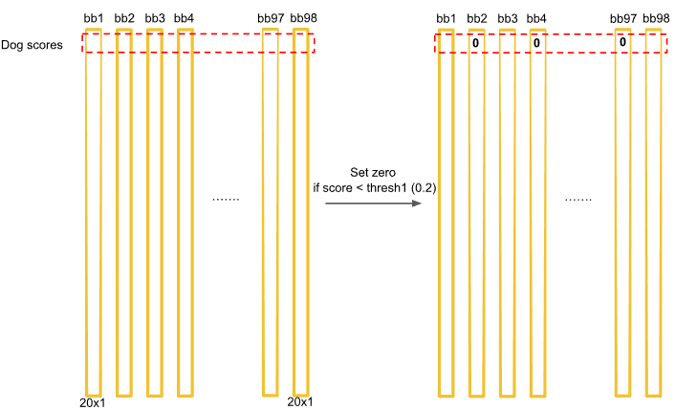
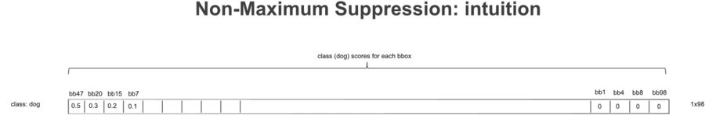
3. YOLO Network threshold
Threshold를 설정하고나면 다음과 같은 신뢰도 점수를 얻게 되며, 0.2보다 낮은 클래스에 대해서는 모두 0으로 세팅합니다.
다음은 dog에 대한 bbox confidence 텀의 값을 큰 것부터 작은 것으로 내림차순 정렬하면, 위와 같이 1x98 크기의 배열을 얻을 수 있습니다. 아래 그림에서 0.1이 남아있는데, 오타일 가능성이 크다.
- 그림 20: 개(dog)에 대한 경계 박스 중복 제거
Notes:
가운데 위쪽은 경계 박스에 대한 정보이다. 서로 다른 크기의 상당히 많은 경계박스들이 그려져 있다.
복잡해보여서 언뜻 봐서는 뭐가 뭔지 알 수가 없는것 같다.
네트워크는 영상을 7x7 그리드로 나눈다. 각 그리드에서 중심을 그리드 안쪽으로 하면서 크기가 일정하지 않은 경계박스를 2개씩 생성한다.
그리드 셀이 7 * 7 = 49 개이므로 경계 박스는 총 98개가 만들어 진다.
이 중 경계 박스 안쪽에 어떤 오브젝트가 있을 것 같다고 확신(confidence score)할수록 박스를 굵게 그려준다.
굵은 경계 박스들만 남기고 얇은 경계박스(어떤 오브젝트도 없는 것 같다고 생각되는 것들) 을 지운다.
남은 후보 경계 박스들을 NMS(Nom-maximal suppression 비-최대값 억제) 알고리즘를 이용해 선별하면 우측의 이미지 처럼 3개만 남게 된다.
남은건 경계 박스의 색깔이다.
경계 박스의 색깔은 클래스를 의미한다.
중앙의 아래쪽에 이미지가 7x7 의 격자(그리드)로 분할되어 총 49개의 그리드 셀이 만들어졌다.
각 그리드 셀은 해당 영역에서 제안한(proposal) 경계 박스안의 오브젝트가 어떤 클래스인지를 컬러로 표현하고 있다.
그러므로 최종적으로 남은 3개의 경계 박스 안에 어떠한 클래스가 있는지 알 수 있다.
그래서 우측의 최종 결과를 얻는다.
네트워크가 생성하는 경계박스의 숫자는 그리드 셀의 2배이다.
그리드 셀이 49개이므로 경계 박스는 총 98개가 만들어 진다.
ROI 혹은 오브젝트 후보라고 할 수 있는 이 경계박스들은 스레시홀드(0.5)보다 작으면 지워준다.

Slide 24
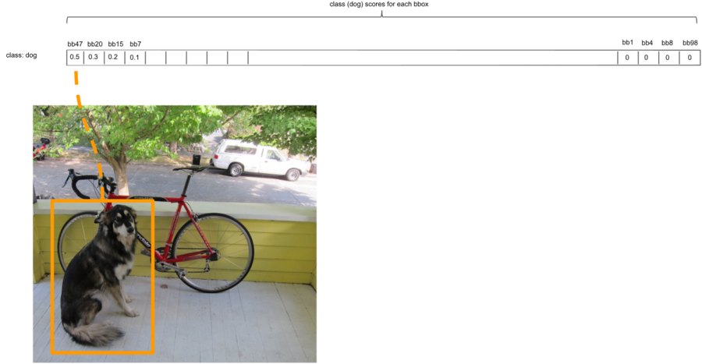
3. YOLO Network NMS 수행 시퀀스
아래 그림에서, 개에 대해 가장 높은 경계 박스 신뢰 점수를 갖는 grid cell은 bb47입니다. 해당 grid cell은 오렌지 색으로 표시 했습니다.
- 그림 21: 경계 박스 결정 과정
Notes:
가운데 위쪽은 경계 박스에 대한 정보이다. 서로 다른 크기의 상당히 많은 경계박스들이 그려져 있다.
복잡해보여서 언뜻 봐서는 뭐가 뭔지 알 수가 없는것 같다.
네트워크는 영상을 7x7 그리드로 나눈다. 각 그리드에서 중심을 그리드 안쪽으로 하면서 크기가 일정하지 않은 경계박스를 2개씩 생성한다.
그리드 셀이 7 * 7 = 49 개이므로 경계 박스는 총 98개가 만들어 진다.
이 중 경계 박스 안쪽에 어떤 오브젝트가 있을 것 같다고 확신(confidence score)할수록 박스를 굵게 그려준다.
굵은 경계 박스들만 남기고 얇은 경계박스(어떤 오브젝트도 없는 것 같다고 생각되는 것들) 을 지운다.
남은 후보 경계 박스들을 NMS(Nom-maximal suppression 비-최대값 억제) 알고리즘를 이용해 선별하면 우측의 이미지 처럼 3개만 남게 된다.
남은건 경계 박스의 색깔이다.
경계 박스의 색깔은 클래스를 의미한다.
중앙의 아래쪽에 이미지가 7x7 의 격자(그리드)로 분할되어 총 49개의 그리드 셀이 만들어졌다.
각 그리드 셀은 해당 영역에서 제안한(proposal) 경계 박스안의 오브젝트가 어떤 클래스인지를 컬러로 표현하고 있다.
그러므로 최종적으로 남은 3개의 경계 박스 안에 어떠한 클래스가 있는지 알 수 있다.
그래서 우측의 최종 결과를 얻는다.
네트워크가 생성하는 경계박스의 숫자는 그리드 셀의 2배이다.
그리드 셀이 49개이므로 경계 박스는 총 98개가 만들어 진다.
ROI 혹은 오브젝트 후보라고 할 수 있는 이 경계박스들은 스레시홀드(0.5)보다 작으면 지워준다.

Slide 25
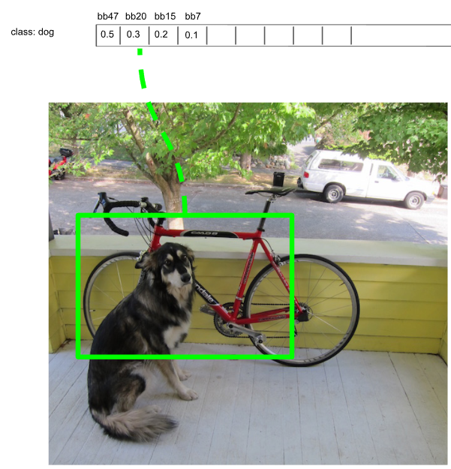
3. YOLO Network NMS 수행 시퀀스
두 번째로 높은 bbox confidence를 갖는 bbox는 초록색으로 표시했습니다. 하지만, 개의 다리와 엉덩이 부분을 포착하지 못했기에 오렌지 색 경계 박스보다는 좋지 않습니다.
- 그림 22: 개(dog)에 대해 두번째로 높은 bbox
Notes:
가운데 위쪽은 경계 박스에 대한 정보이다. 서로 다른 크기의 상당히 많은 경계박스들이 그려져 있다.
복잡해보여서 언뜻 봐서는 뭐가 뭔지 알 수가 없는것 같다.
네트워크는 영상을 7x7 그리드로 나눈다. 각 그리드에서 중심을 그리드 안쪽으로 하면서 크기가 일정하지 않은 경계박스를 2개씩 생성한다.
그리드 셀이 7 * 7 = 49 개이므로 경계 박스는 총 98개가 만들어 진다.
이 중 경계 박스 안쪽에 어떤 오브젝트가 있을 것 같다고 확신(confidence score)할수록 박스를 굵게 그려준다.
굵은 경계 박스들만 남기고 얇은 경계박스(어떤 오브젝트도 없는 것 같다고 생각되는 것들) 을 지운다.
남은 후보 경계 박스들을 NMS(Nom-maximal suppression 비-최대값 억제) 알고리즘를 이용해 선별하면 우측의 이미지 처럼 3개만 남게 된다.
남은건 경계 박스의 색깔이다.
경계 박스의 색깔은 클래스를 의미한다.
중앙의 아래쪽에 이미지가 7x7 의 격자(그리드)로 분할되어 총 49개의 그리드 셀이 만들어졌다.
각 그리드 셀은 해당 영역에서 제안한(proposal) 경계 박스안의 오브젝트가 어떤 클래스인지를 컬러로 표현하고 있다.
그러므로 최종적으로 남은 3개의 경계 박스 안에 어떠한 클래스가 있는지 알 수 있다.
그래서 우측의 최종 결과를 얻는다.
네트워크가 생성하는 경계박스의 숫자는 그리드 셀의 2배이다.
그리드 셀이 49개이므로 경계 박스는 총 98개가 만들어 진다.
ROI 혹은 오브젝트 후보라고 할 수 있는 이 경계박스들은 스레시홀드(0.5)보다 작으면 지워준다.

Slide 26
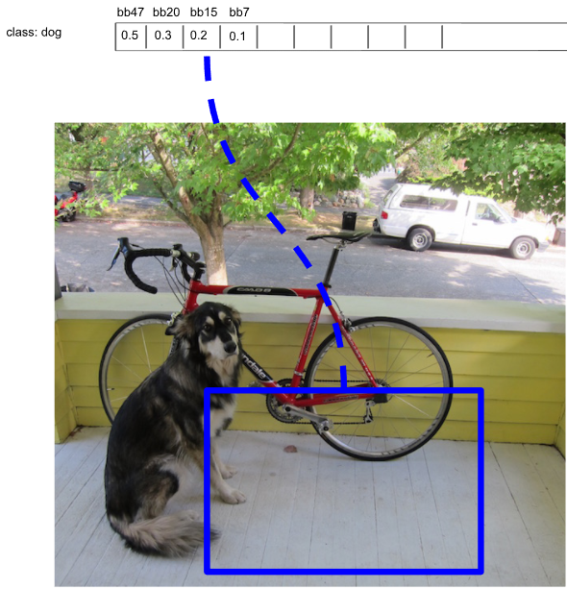
3. YOLO Network NMS 수행 시퀀스
세번째 bbox는 파란색으로 표시하였습니다. 여기서는 개의 앞발만 포착을 하였습니다.
- 그림 23: 개(dog)에 대해 3번째로 높은 bbox
Notes:
가운데 위쪽은 경계 박스에 대한 정보이다. 서로 다른 크기의 상당히 많은 경계박스들이 그려져 있다.
복잡해보여서 언뜻 봐서는 뭐가 뭔지 알 수가 없는것 같다.
네트워크는 영상을 7x7 그리드로 나눈다. 각 그리드에서 중심을 그리드 안쪽으로 하면서 크기가 일정하지 않은 경계박스를 2개씩 생성한다.
그리드 셀이 7 * 7 = 49 개이므로 경계 박스는 총 98개가 만들어 진다.
이 중 경계 박스 안쪽에 어떤 오브젝트가 있을 것 같다고 확신(confidence score)할수록 박스를 굵게 그려준다.
굵은 경계 박스들만 남기고 얇은 경계박스(어떤 오브젝트도 없는 것 같다고 생각되는 것들) 을 지운다.
남은 후보 경계 박스들을 NMS(Nom-maximal suppression 비-최대값 억제) 알고리즘를 이용해 선별하면 우측의 이미지 처럼 3개만 남게 된다.
남은건 경계 박스의 색깔이다.
경계 박스의 색깔은 클래스를 의미한다.
중앙의 아래쪽에 이미지가 7x7 의 격자(그리드)로 분할되어 총 49개의 그리드 셀이 만들어졌다.
각 그리드 셀은 해당 영역에서 제안한(proposal) 경계 박스안의 오브젝트가 어떤 클래스인지를 컬러로 표현하고 있다.
그러므로 최종적으로 남은 3개의 경계 박스 안에 어떠한 클래스가 있는지 알 수 있다.
그래서 우측의 최종 결과를 얻는다.
네트워크가 생성하는 경계박스의 숫자는 그리드 셀의 2배이다.
그리드 셀이 49개이므로 경계 박스는 총 98개가 만들어 진다.
ROI 혹은 오브젝트 후보라고 할 수 있는 이 경계박스들은 스레시홀드(0.5)보다 작으면 지워준다.

Slide 27
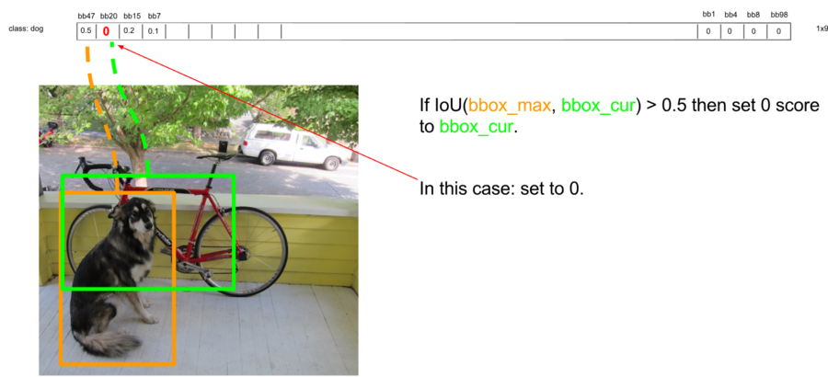
3. YOLO Network IoU
현재 경계 박스의 신뢰도가 가장 높은 첫번째 값 0.5가 bbox_max입니다. 두번째로 높은 신뢰도를 갖는 초록색 경계 박스의 값은 원래 0.3이었습니다. 그런데 두 경계 박스의 IoU(intersection over union ,겹치는 부분)이 50%가 넘습니다.
이 경우에 둘 중 하나는 중복일 것이라 판단, 둘 중 신뢰도가 낮은 것을 지웁니다. 따라서 0.3의 신뢰도 값을 0으로 설정합니다.
- 그림 24: 중복된 경계 박스를 지우는 과정
Notes:
가운데 위쪽은 경계 박스에 대한 정보이다. 서로 다른 크기의 상당히 많은 경계박스들이 그려져 있다.
복잡해보여서 언뜻 봐서는 뭐가 뭔지 알 수가 없는것 같다.
네트워크는 영상을 7x7 그리드로 나눈다. 각 그리드에서 중심을 그리드 안쪽으로 하면서 크기가 일정하지 않은 경계박스를 2개씩 생성한다.
그리드 셀이 7 * 7 = 49 개이므로 경계 박스는 총 98개가 만들어 진다.
이 중 경계 박스 안쪽에 어떤 오브젝트가 있을 것 같다고 확신(confidence score)할수록 박스를 굵게 그려준다.
굵은 경계 박스들만 남기고 얇은 경계박스(어떤 오브젝트도 없는 것 같다고 생각되는 것들) 을 지운다.
남은 후보 경계 박스들을 NMS(Nom-maximal suppression 비-최대값 억제) 알고리즘를 이용해 선별하면 우측의 이미지 처럼 3개만 남게 된다.
남은건 경계 박스의 색깔이다.
경계 박스의 색깔은 클래스를 의미한다.
중앙의 아래쪽에 이미지가 7x7 의 격자(그리드)로 분할되어 총 49개의 그리드 셀이 만들어졌다.
각 그리드 셀은 해당 영역에서 제안한(proposal) 경계 박스안의 오브젝트가 어떤 클래스인지를 컬러로 표현하고 있다.
그러므로 최종적으로 남은 3개의 경계 박스 안에 어떠한 클래스가 있는지 알 수 있다.
그래서 우측의 최종 결과를 얻는다.
네트워크가 생성하는 경계박스의 숫자는 그리드 셀의 2배이다.
그리드 셀이 49개이므로 경계 박스는 총 98개가 만들어 진다.
ROI 혹은 오브젝트 후보라고 할 수 있는 이 경계박스들은 스레시홀드(0.5)보다 작으면 지워준다.

Slide 28
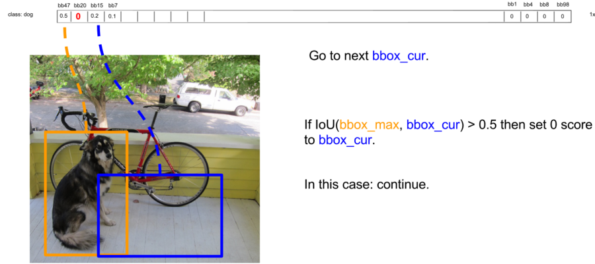
3. YOLO Network IoU
개에 대해서 3번째로 높은 신뢰도를 갖는 파란색 경계 박스(bbox_cur)는 신뢰도가 가장 높은 오렌지색 경계 박스와 겹치는 부분이 50%가 넘지 않습니다. 이 경우에는 파란색 경계 박스 안에는 해당 개가 아닌 또 다른 개가 있을 수도 있다고 판단합니다. 이럴 경우, 신뢰도 값을 건드리지 않고 그냥 건너 뜁니다.(continue)
- 그림 25: 지워줄 중복 경계 박스 탐색 과정
Notes:
가운데 위쪽은 경계 박스에 대한 정보이다. 서로 다른 크기의 상당히 많은 경계박스들이 그려져 있다.
복잡해보여서 언뜻 봐서는 뭐가 뭔지 알 수가 없는것 같다.
네트워크는 영상을 7x7 그리드로 나눈다. 각 그리드에서 중심을 그리드 안쪽으로 하면서 크기가 일정하지 않은 경계박스를 2개씩 생성한다.
그리드 셀이 7 * 7 = 49 개이므로 경계 박스는 총 98개가 만들어 진다.
이 중 경계 박스 안쪽에 어떤 오브젝트가 있을 것 같다고 확신(confidence score)할수록 박스를 굵게 그려준다.
굵은 경계 박스들만 남기고 얇은 경계박스(어떤 오브젝트도 없는 것 같다고 생각되는 것들) 을 지운다.
남은 후보 경계 박스들을 NMS(Nom-maximal suppression 비-최대값 억제) 알고리즘를 이용해 선별하면 우측의 이미지 처럼 3개만 남게 된다.
남은건 경계 박스의 색깔이다.
경계 박스의 색깔은 클래스를 의미한다.
중앙의 아래쪽에 이미지가 7x7 의 격자(그리드)로 분할되어 총 49개의 그리드 셀이 만들어졌다.
각 그리드 셀은 해당 영역에서 제안한(proposal) 경계 박스안의 오브젝트가 어떤 클래스인지를 컬러로 표현하고 있다.
그러므로 최종적으로 남은 3개의 경계 박스 안에 어떠한 클래스가 있는지 알 수 있다.
그래서 우측의 최종 결과를 얻는다.
네트워크가 생성하는 경계박스의 숫자는 그리드 셀의 2배이다.
그리드 셀이 49개이므로 경계 박스는 총 98개가 만들어 진다.
ROI 혹은 오브젝트 후보라고 할 수 있는 이 경계박스들은 스레시홀드(0.5)보다 작으면 지워준다.

Slide 29
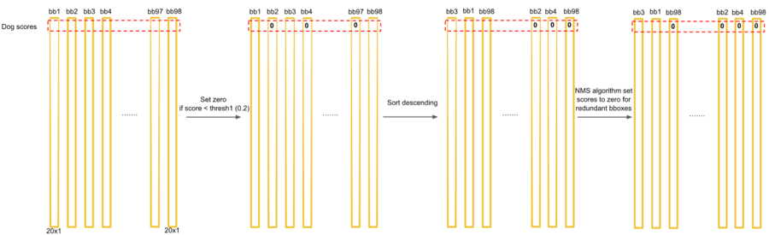
3. YOLO Network IoU
개에 대해 정렬한 1 x 20(첫번째 행) 에서는 경계 박스 2개(오렌지, 블루)만 남고 나머지 18개는 모두 0이 되었습니다.
- 그림 26: 개(dog) 클래스에 대해 중복 경계 박스를 지운 결과
Notes:
가운데 위쪽은 경계 박스에 대한 정보이다. 서로 다른 크기의 상당히 많은 경계박스들이 그려져 있다.
복잡해보여서 언뜻 봐서는 뭐가 뭔지 알 수가 없는것 같다.
네트워크는 영상을 7x7 그리드로 나눈다. 각 그리드에서 중심을 그리드 안쪽으로 하면서 크기가 일정하지 않은 경계박스를 2개씩 생성한다.
그리드 셀이 7 * 7 = 49 개이므로 경계 박스는 총 98개가 만들어 진다.
이 중 경계 박스 안쪽에 어떤 오브젝트가 있을 것 같다고 확신(confidence score)할수록 박스를 굵게 그려준다.
굵은 경계 박스들만 남기고 얇은 경계박스(어떤 오브젝트도 없는 것 같다고 생각되는 것들) 을 지운다.
남은 후보 경계 박스들을 NMS(Nom-maximal suppression 비-최대값 억제) 알고리즘를 이용해 선별하면 우측의 이미지 처럼 3개만 남게 된다.
남은건 경계 박스의 색깔이다.
경계 박스의 색깔은 클래스를 의미한다.
중앙의 아래쪽에 이미지가 7x7 의 격자(그리드)로 분할되어 총 49개의 그리드 셀이 만들어졌다.
각 그리드 셀은 해당 영역에서 제안한(proposal) 경계 박스안의 오브젝트가 어떤 클래스인지를 컬러로 표현하고 있다.
그러므로 최종적으로 남은 3개의 경계 박스 안에 어떠한 클래스가 있는지 알 수 있다.
그래서 우측의 최종 결과를 얻는다.
네트워크가 생성하는 경계박스의 숫자는 그리드 셀의 2배이다.
그리드 셀이 49개이므로 경계 박스는 총 98개가 만들어 진다.
ROI 혹은 오브젝트 후보라고 할 수 있는 이 경계박스들은 스레시홀드(0.5)보다 작으면 지워준다.

Slide 30
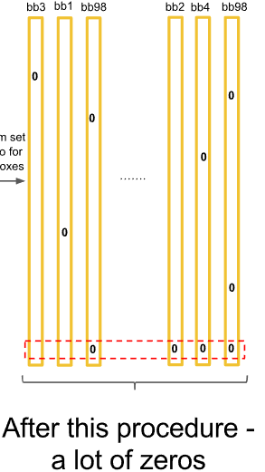
3. YOLO Network IoU 결과
남은 19개 클래스에 대해서도 같은 작업을 수행합니다.
- 그림 27: 19개 클래스에 대해서 중복 체크
Notes:
가운데 위쪽은 경계 박스에 대한 정보이다. 서로 다른 크기의 상당히 많은 경계박스들이 그려져 있다.
복잡해보여서 언뜻 봐서는 뭐가 뭔지 알 수가 없는것 같다.
네트워크는 영상을 7x7 그리드로 나눈다. 각 그리드에서 중심을 그리드 안쪽으로 하면서 크기가 일정하지 않은 경계박스를 2개씩 생성한다.
그리드 셀이 7 * 7 = 49 개이므로 경계 박스는 총 98개가 만들어 진다.
이 중 경계 박스 안쪽에 어떤 오브젝트가 있을 것 같다고 확신(confidence score)할수록 박스를 굵게 그려준다.
굵은 경계 박스들만 남기고 얇은 경계박스(어떤 오브젝트도 없는 것 같다고 생각되는 것들) 을 지운다.
남은 후보 경계 박스들을 NMS(Nom-maximal suppression 비-최대값 억제) 알고리즘를 이용해 선별하면 우측의 이미지 처럼 3개만 남게 된다.
남은건 경계 박스의 색깔이다.
경계 박스의 색깔은 클래스를 의미한다.
중앙의 아래쪽에 이미지가 7x7 의 격자(그리드)로 분할되어 총 49개의 그리드 셀이 만들어졌다.
각 그리드 셀은 해당 영역에서 제안한(proposal) 경계 박스안의 오브젝트가 어떤 클래스인지를 컬러로 표현하고 있다.
그러므로 최종적으로 남은 3개의 경계 박스 안에 어떠한 클래스가 있는지 알 수 있다.
그래서 우측의 최종 결과를 얻는다.
네트워크가 생성하는 경계박스의 숫자는 그리드 셀의 2배이다.
그리드 셀이 49개이므로 경계 박스는 총 98개가 만들어 진다.
ROI 혹은 오브젝트 후보라고 할 수 있는 이 경계박스들은 스레시홀드(0.5)보다 작으면 지워준다.

Slide 31
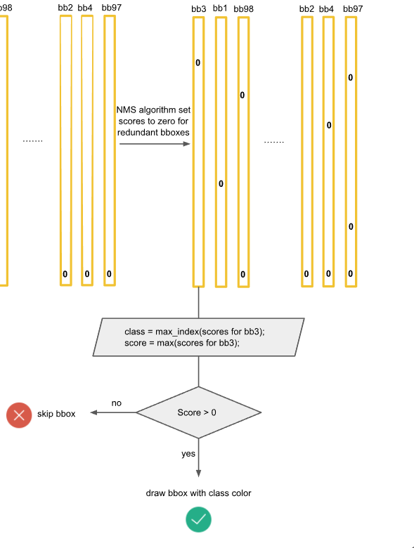
3. YOLO Network 최종 경계 박스 결정
아까 보았던, 오렌지와 파란색 경계 박스를 두고 최종 경계 박스를 결정하는 과정입니다.
현재 bb3는 20개의 클래스에 대한 신뢰도 점수를 가지고 있습니다. 20개 신뢰도 점수 중, 가장 큰 값을 가지는 클래스가 바로 경계 박스의 컬러일 것입니다. 만약 가장 큰 값이 0인 경우, 즉 해당 grid cell에서의 클래스 신뢰도가 모두 0이라면 bb3에는 object가 없는 것입니다.
그렇다면 경계 박스를 그리지 않습니다(skip)
- 그림 28: 최종 경계 박스 결정 과정
Notes:
가운데 위쪽은 경계 박스에 대한 정보이다. 서로 다른 크기의 상당히 많은 경계박스들이 그려져 있다.
복잡해보여서 언뜻 봐서는 뭐가 뭔지 알 수가 없는것 같다.
네트워크는 영상을 7x7 그리드로 나눈다. 각 그리드에서 중심을 그리드 안쪽으로 하면서 크기가 일정하지 않은 경계박스를 2개씩 생성한다.
그리드 셀이 7 * 7 = 49 개이므로 경계 박스는 총 98개가 만들어 진다.
이 중 경계 박스 안쪽에 어떤 오브젝트가 있을 것 같다고 확신(confidence score)할수록 박스를 굵게 그려준다.
굵은 경계 박스들만 남기고 얇은 경계박스(어떤 오브젝트도 없는 것 같다고 생각되는 것들) 을 지운다.
남은 후보 경계 박스들을 NMS(Nom-maximal suppression 비-최대값 억제) 알고리즘를 이용해 선별하면 우측의 이미지 처럼 3개만 남게 된다.
남은건 경계 박스의 색깔이다.
경계 박스의 색깔은 클래스를 의미한다.
중앙의 아래쪽에 이미지가 7x7 의 격자(그리드)로 분할되어 총 49개의 그리드 셀이 만들어졌다.
각 그리드 셀은 해당 영역에서 제안한(proposal) 경계 박스안의 오브젝트가 어떤 클래스인지를 컬러로 표현하고 있다.
그러므로 최종적으로 남은 3개의 경계 박스 안에 어떠한 클래스가 있는지 알 수 있다.
그래서 우측의 최종 결과를 얻는다.
네트워크가 생성하는 경계박스의 숫자는 그리드 셀의 2배이다.
그리드 셀이 49개이므로 경계 박스는 총 98개가 만들어 진다.
ROI 혹은 오브젝트 후보라고 할 수 있는 이 경계박스들은 스레시홀드(0.5)보다 작으면 지워준다.

Slide 32
3. YOLO Network 최종 경계 박스 결정
이런 과정을 거쳐서, 각 grid cell에서는 최대값을 갖는 클래스 하나와 또 다른 클래스 하나, 총 2개가 나타날 수 있습니다.
만약 하나의 grid cell에서 2개의 클래스가 검출되었다면, 오브젝트들이 겹쳐져 있을 확률이 높을 것입니다.
하나의 grid cell에서 클래스가 같은 2개의 오브젝트는 나올 수 없는 구조입니다.
앞의 예에서 개의 확률이 있는 2개의 경계 박스 중에서 오렌지 색만 진짜이고, 파란색 경계는
잘못된 것이었습니다. 파란색 경계 박스는 신뢰도 점수가 0.5 이하이므로 나중에 지워집니다.
- 그림 28: 최종 경계 박스 결정 과정
Notes:
가운데 위쪽은 경계 박스에 대한 정보이다. 서로 다른 크기의 상당히 많은 경계박스들이 그려져 있다.
복잡해보여서 언뜻 봐서는 뭐가 뭔지 알 수가 없는것 같다.
네트워크는 영상을 7x7 그리드로 나눈다. 각 그리드에서 중심을 그리드 안쪽으로 하면서 크기가 일정하지 않은 경계박스를 2개씩 생성한다.
그리드 셀이 7 * 7 = 49 개이므로 경계 박스는 총 98개가 만들어 진다.
이 중 경계 박스 안쪽에 어떤 오브젝트가 있을 것 같다고 확신(confidence score)할수록 박스를 굵게 그려준다.
굵은 경계 박스들만 남기고 얇은 경계박스(어떤 오브젝트도 없는 것 같다고 생각되는 것들) 을 지운다.
남은 후보 경계 박스들을 NMS(Nom-maximal suppression 비-최대값 억제) 알고리즘를 이용해 선별하면 우측의 이미지 처럼 3개만 남게 된다.
남은건 경계 박스의 색깔이다.
경계 박스의 색깔은 클래스를 의미한다.
중앙의 아래쪽에 이미지가 7x7 의 격자(그리드)로 분할되어 총 49개의 그리드 셀이 만들어졌다.
각 그리드 셀은 해당 영역에서 제안한(proposal) 경계 박스안의 오브젝트가 어떤 클래스인지를 컬러로 표현하고 있다.
그러므로 최종적으로 남은 3개의 경계 박스 안에 어떠한 클래스가 있는지 알 수 있다.
그래서 우측의 최종 결과를 얻는다.
네트워크가 생성하는 경계박스의 숫자는 그리드 셀의 2배이다.
그리드 셀이 49개이므로 경계 박스는 총 98개가 만들어 진다.
ROI 혹은 오브젝트 후보라고 할 수 있는 이 경계박스들은 스레시홀드(0.5)보다 작으면 지워준다.

Slide 33
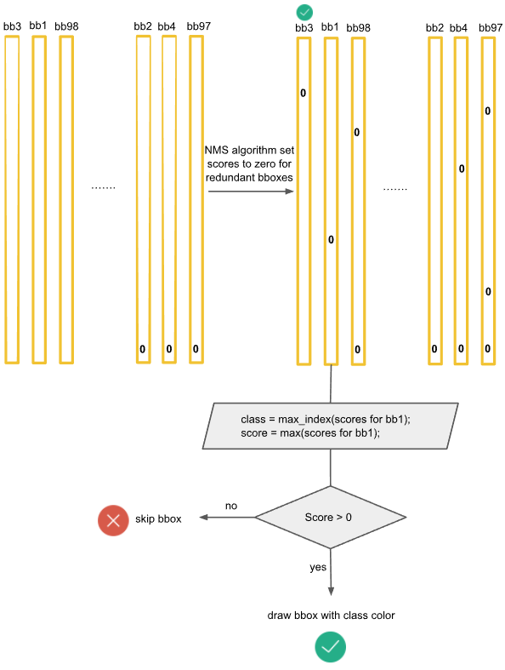
3. YOLO Network 최종 경계 박스 결정
이런 과정을 거쳐 전체 98개의 경계 박스에 대해서도 같은 작업을 수행합니다.
- 그림 29: 전체 98개 경계 박스에 동일 과정 수행
Notes:
가운데 위쪽은 경계 박스에 대한 정보이다. 서로 다른 크기의 상당히 많은 경계박스들이 그려져 있다.
복잡해보여서 언뜻 봐서는 뭐가 뭔지 알 수가 없는것 같다.
네트워크는 영상을 7x7 그리드로 나눈다. 각 그리드에서 중심을 그리드 안쪽으로 하면서 크기가 일정하지 않은 경계박스를 2개씩 생성한다.
그리드 셀이 7 * 7 = 49 개이므로 경계 박스는 총 98개가 만들어 진다.
이 중 경계 박스 안쪽에 어떤 오브젝트가 있을 것 같다고 확신(confidence score)할수록 박스를 굵게 그려준다.
굵은 경계 박스들만 남기고 얇은 경계박스(어떤 오브젝트도 없는 것 같다고 생각되는 것들) 을 지운다.
남은 후보 경계 박스들을 NMS(Nom-maximal suppression 비-최대값 억제) 알고리즘를 이용해 선별하면 우측의 이미지 처럼 3개만 남게 된다.
남은건 경계 박스의 색깔이다.
경계 박스의 색깔은 클래스를 의미한다.
중앙의 아래쪽에 이미지가 7x7 의 격자(그리드)로 분할되어 총 49개의 그리드 셀이 만들어졌다.
각 그리드 셀은 해당 영역에서 제안한(proposal) 경계 박스안의 오브젝트가 어떤 클래스인지를 컬러로 표현하고 있다.
그러므로 최종적으로 남은 3개의 경계 박스 안에 어떠한 클래스가 있는지 알 수 있다.
그래서 우측의 최종 결과를 얻는다.
네트워크가 생성하는 경계박스의 숫자는 그리드 셀의 2배이다.
그리드 셀이 49개이므로 경계 박스는 총 98개가 만들어 진다.
ROI 혹은 오브젝트 후보라고 할 수 있는 이 경계박스들은 스레시홀드(0.5)보다 작으면 지워준다.

Slide 34
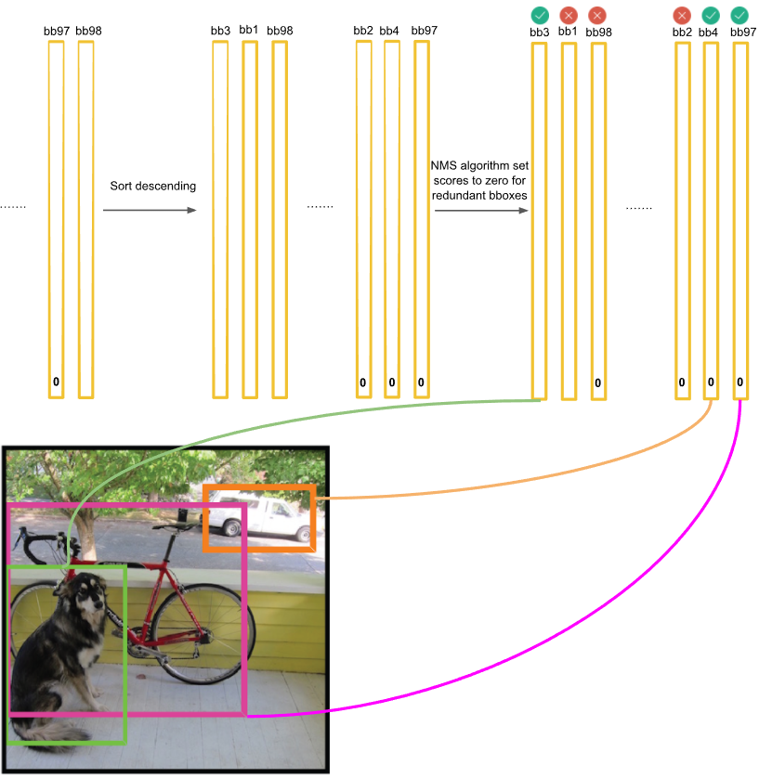
3. YOLO Network final
다음의 과정을 거쳐서 최종적으로 3개의 경계 박스만 검출되었습니다. 경계 박스의 클래스는 각각의 컬러로 나타났습니다.
- 그림 30: 최종 경계 박스 결과
Notes:
가운데 위쪽은 경계 박스에 대한 정보이다. 서로 다른 크기의 상당히 많은 경계박스들이 그려져 있다.
복잡해보여서 언뜻 봐서는 뭐가 뭔지 알 수가 없는것 같다.
네트워크는 영상을 7x7 그리드로 나눈다. 각 그리드에서 중심을 그리드 안쪽으로 하면서 크기가 일정하지 않은 경계박스를 2개씩 생성한다.
그리드 셀이 7 * 7 = 49 개이므로 경계 박스는 총 98개가 만들어 진다.
이 중 경계 박스 안쪽에 어떤 오브젝트가 있을 것 같다고 확신(confidence score)할수록 박스를 굵게 그려준다.
굵은 경계 박스들만 남기고 얇은 경계박스(어떤 오브젝트도 없는 것 같다고 생각되는 것들) 을 지운다.
남은 후보 경계 박스들을 NMS(Nom-maximal suppression 비-최대값 억제) 알고리즘를 이용해 선별하면 우측의 이미지 처럼 3개만 남게 된다.
남은건 경계 박스의 색깔이다.
경계 박스의 색깔은 클래스를 의미한다.
중앙의 아래쪽에 이미지가 7x7 의 격자(그리드)로 분할되어 총 49개의 그리드 셀이 만들어졌다.
각 그리드 셀은 해당 영역에서 제안한(proposal) 경계 박스안의 오브젝트가 어떤 클래스인지를 컬러로 표현하고 있다.
그러므로 최종적으로 남은 3개의 경계 박스 안에 어떠한 클래스가 있는지 알 수 있다.
그래서 우측의 최종 결과를 얻는다.
네트워크가 생성하는 경계박스의 숫자는 그리드 셀의 2배이다.
그리드 셀이 49개이므로 경계 박스는 총 98개가 만들어 진다.
ROI 혹은 오브젝트 후보라고 할 수 있는 이 경계박스들은 스레시홀드(0.5)보다 작으면 지워준다.

Slide 35
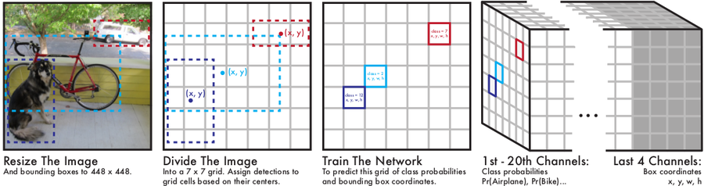
3. YOLO Network 정리
YOLO 네트워크를 정리하자면 다음과 같습니다.
RGB image input
Ground Truth(정답 라벨)
전체 좌표를 7 x 7 grid cell로 나누고, 각 cell에 어떤 class가 있으며, 그 class의 경계 박스의 중심점(x, y)과 w,h를 저장합니다.
네트워크 출력
각 cell에는 오브젝트가 있는지 없는지(신뢰도 점수), 오브젝트가 있다면 어떤 클래스인지, 오브젝트의 경계 박스 중심 좌표와 w, h가 저장되어 있습니다.
실제 네트워크의 출력으로 30채널에 대한 설명입니다.
- 그림 31: YOLO에서 경계 박스 찾는 과정 정리
Notes:
가운데 위쪽은 경계 박스에 대한 정보이다. 서로 다른 크기의 상당히 많은 경계박스들이 그려져 있다.
복잡해보여서 언뜻 봐서는 뭐가 뭔지 알 수가 없는것 같다.
네트워크는 영상을 7x7 그리드로 나눈다. 각 그리드에서 중심을 그리드 안쪽으로 하면서 크기가 일정하지 않은 경계박스를 2개씩 생성한다.
그리드 셀이 7 * 7 = 49 개이므로 경계 박스는 총 98개가 만들어 진다.
이 중 경계 박스 안쪽에 어떤 오브젝트가 있을 것 같다고 확신(confidence score)할수록 박스를 굵게 그려준다.
굵은 경계 박스들만 남기고 얇은 경계박스(어떤 오브젝트도 없는 것 같다고 생각되는 것들) 을 지운다.
남은 후보 경계 박스들을 NMS(Nom-maximal suppression 비-최대값 억제) 알고리즘를 이용해 선별하면 우측의 이미지 처럼 3개만 남게 된다.
남은건 경계 박스의 색깔이다.
경계 박스의 색깔은 클래스를 의미한다.
중앙의 아래쪽에 이미지가 7x7 의 격자(그리드)로 분할되어 총 49개의 그리드 셀이 만들어졌다.
각 그리드 셀은 해당 영역에서 제안한(proposal) 경계 박스안의 오브젝트가 어떤 클래스인지를 컬러로 표현하고 있다.
그러므로 최종적으로 남은 3개의 경계 박스 안에 어떠한 클래스가 있는지 알 수 있다.
그래서 우측의 최종 결과를 얻는다.
네트워크가 생성하는 경계박스의 숫자는 그리드 셀의 2배이다.
그리드 셀이 49개이므로 경계 박스는 총 98개가 만들어 진다.
ROI 혹은 오브젝트 후보라고 할 수 있는 이 경계박스들은 스레시홀드(0.5)보다 작으면 지워준다.

Slide 36

3. YOLO 한계
YOLO는 영상을 7 X 7의 grid cell로 분할하여 각 grid cell을 중심으로 하는 각종 크기의 오브젝트에 대해 경계 박스 후보를 2개 예측합니다. R-CNN 계열은 후보를 1K이상 제안하는 것에 비해, YOLO는 총 98개의 후보를 제안하므로 성능이 떨어짐을 알 수 있습니다.
- 그림 32: YOLO logo
Notes:
가운데 위쪽은 경계 박스에 대한 정보이다. 서로 다른 크기의 상당히 많은 경계박스들이 그려져 있다.
복잡해보여서 언뜻 봐서는 뭐가 뭔지 알 수가 없는것 같다.
네트워크는 영상을 7x7 그리드로 나눈다. 각 그리드에서 중심을 그리드 안쪽으로 하면서 크기가 일정하지 않은 경계박스를 2개씩 생성한다.
그리드 셀이 7 * 7 = 49 개이므로 경계 박스는 총 98개가 만들어 진다.
이 중 경계 박스 안쪽에 어떤 오브젝트가 있을 것 같다고 확신(confidence score)할수록 박스를 굵게 그려준다.
굵은 경계 박스들만 남기고 얇은 경계박스(어떤 오브젝트도 없는 것 같다고 생각되는 것들) 을 지운다.
남은 후보 경계 박스들을 NMS(Nom-maximal suppression 비-최대값 억제) 알고리즘를 이용해 선별하면 우측의 이미지 처럼 3개만 남게 된다.
남은건 경계 박스의 색깔이다.
경계 박스의 색깔은 클래스를 의미한다.
중앙의 아래쪽에 이미지가 7x7 의 격자(그리드)로 분할되어 총 49개의 그리드 셀이 만들어졌다.
각 그리드 셀은 해당 영역에서 제안한(proposal) 경계 박스안의 오브젝트가 어떤 클래스인지를 컬러로 표현하고 있다.
그러므로 최종적으로 남은 3개의 경계 박스 안에 어떠한 클래스가 있는지 알 수 있다.
그래서 우측의 최종 결과를 얻는다.
네트워크가 생성하는 경계박스의 숫자는 그리드 셀의 2배이다.
그리드 셀이 49개이므로 경계 박스는 총 98개가 만들어 진다.
ROI 혹은 오브젝트 후보라고 할 수 있는 이 경계박스들은 스레시홀드(0.5)보다 작으면 지워준다.

Slide 37
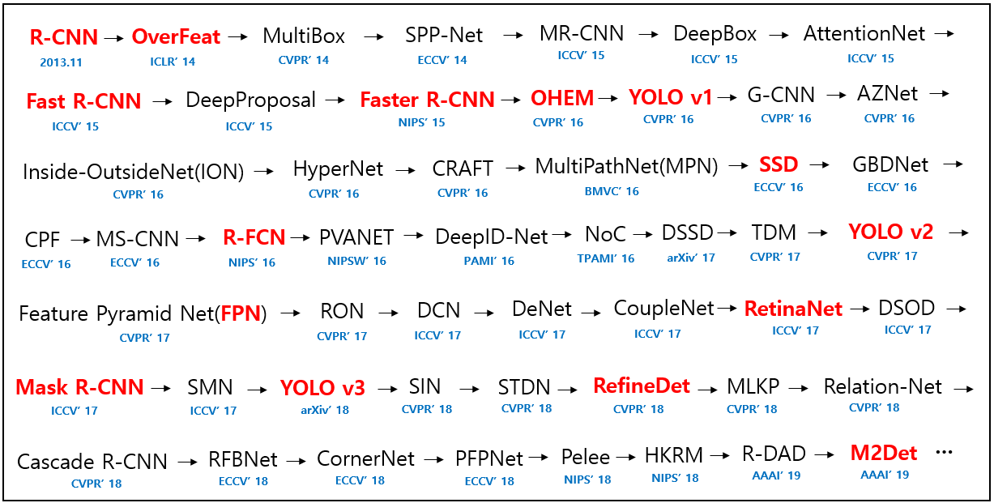
별첨. 2014년부터 현재까지 발표된 객체 감지 논문의 목록
빨간색 문자로 표시된 부분은, 읽어야 하는 논문을 의미한다고 합니다.
- 그림 33: 2014부터 2019까지의 객체 감지 논문 목록
Notes:
가운데 위쪽은 경계 박스에 대한 정보이다. 서로 다른 크기의 상당히 많은 경계박스들이 그려져 있다.
복잡해보여서 언뜻 봐서는 뭐가 뭔지 알 수가 없는것 같다.
네트워크는 영상을 7x7 그리드로 나눈다. 각 그리드에서 중심을 그리드 안쪽으로 하면서 크기가 일정하지 않은 경계박스를 2개씩 생성한다.
그리드 셀이 7 * 7 = 49 개이므로 경계 박스는 총 98개가 만들어 진다.
이 중 경계 박스 안쪽에 어떤 오브젝트가 있을 것 같다고 확신(confidence score)할수록 박스를 굵게 그려준다.
굵은 경계 박스들만 남기고 얇은 경계박스(어떤 오브젝트도 없는 것 같다고 생각되는 것들) 을 지운다.
남은 후보 경계 박스들을 NMS(Nom-maximal suppression 비-최대값 억제) 알고리즘를 이용해 선별하면 우측의 이미지 처럼 3개만 남게 된다.
남은건 경계 박스의 색깔이다.
경계 박스의 색깔은 클래스를 의미한다.
중앙의 아래쪽에 이미지가 7x7 의 격자(그리드)로 분할되어 총 49개의 그리드 셀이 만들어졌다.
각 그리드 셀은 해당 영역에서 제안한(proposal) 경계 박스안의 오브젝트가 어떤 클래스인지를 컬러로 표현하고 있다.
그러므로 최종적으로 남은 3개의 경계 박스 안에 어떠한 클래스가 있는지 알 수 있다.
그래서 우측의 최종 결과를 얻는다.
네트워크가 생성하는 경계박스의 숫자는 그리드 셀의 2배이다.
그리드 셀이 49개이므로 경계 박스는 총 98개가 만들어 진다.
ROI 혹은 오브젝트 후보라고 할 수 있는 이 경계박스들은 스레시홀드(0.5)보다 작으면 지워준다.

Slide 38
Reference
객체 탐지 개요: https://blogsaskorea.com/156
CNN: http://aikorea.org/cs231n/convolutional-networks/, https://sonofgodcom.wordpress.com/2018/12/31/cnn%EC%9D%84-%EC%9D%B4%ED%95%B4%ED%95%B4%EB%B3%B4%EC%9E%90-fully-connected-layer%EB%8A%94-%EB%AD%94%EA%B0%80/
R-CNN: https://woosikyang.github.io/fast-rcnn.html, https://seongkyun.github.io/papers/2019/01/06/Object_detection/
Faster R-CNN: https://curt-park.github.io/2017-03-17/faster-rcnn/
YOLO: https://hichoe95.tistory.com/24?category=783893, https://sites.google.com/site/bimprinciple/in-the-news/dibleoning-euliyonghangaegchegeomchulr-cnnyolossd, http://blog.naver.com/PostView.nhn?blogId=sogangori&logNo=220993971883&parentCategoryNo=6&categoryNo=&viewDate=&isShowPopularPosts=true&from=search
YOLO 공식 홈페이지: https://pjreddie.com/darknet/yolo/
YOLO 원본 PPT: https://docs.google.com/presentation/d/1aeRvtKG21KHdD5lg6Hgyhx5rPq_ZOsGjG5rJ1HP7BbA/pub?start=false&loop=false&delayms=3000&slide=id.p
YOLO TED: https://www.youtube.com/watch?v=Cgxsv1riJhI
SSD: https://murra.tistory.com/17
GoogLeNet: https://ikkison.tistory.com/86
Deep learning object detection: https://github.com/hoya012/deep_learning_object_detection

Slide 39
FINISH
OUR PRESENTATION THANK YOU
Facebook id
Blog.naver.com/imjandi

